Slide 1


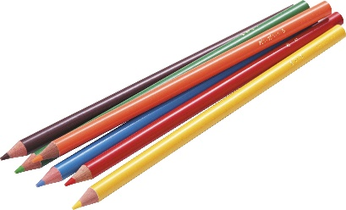



ТАНГРАМ

Slide 2


Роздрукуй аркуш та виріж геометричні фігури. Наклей їх на кольоровий картон. Зберігай деталі гри..

Slide 3


З деталей гри «Танграм» склади чайник..

Slide 4

Склади з деталей гри «Танграм» фігурки будиночок
і гвинтокрил.

Slide 5
Склади з деталей гри «Танграм» фігурки гуски.

Slide 6
Склади з деталей гри «Танграм» фігурки зайця.

Slide 7
Склади без підказки з деталей гри «Танграм» фігурки песика.

Slide 8

Склади з деталей гри «Танграм» фігурки ялинки.

Slide 9
Склади без підказки з деталей гри «Танграм» фігурки та коня.

Slide 10

Склади з деталей гри «Танграм» фігурки страуса.

Slide 11
Склади з деталей гри «Танграм» фігурки курки.

Slide 12
Склади з деталей гри «Танграм» фігурки лебедя.

Slide 13
Склади з деталей гри «Танграм» фігурки ракет.

Slide 14
Склади з деталей гри «Танграм» фігурки ракет.

Slide 15
Склади з деталей гри «Танграм» фігурки ракет.

Slide 16
Склади з деталей гри «Танграм» фігурки пташок.

